Slide 1

Implementação de Chatbot/IA no ensino básico e fundamental.

Slide 2
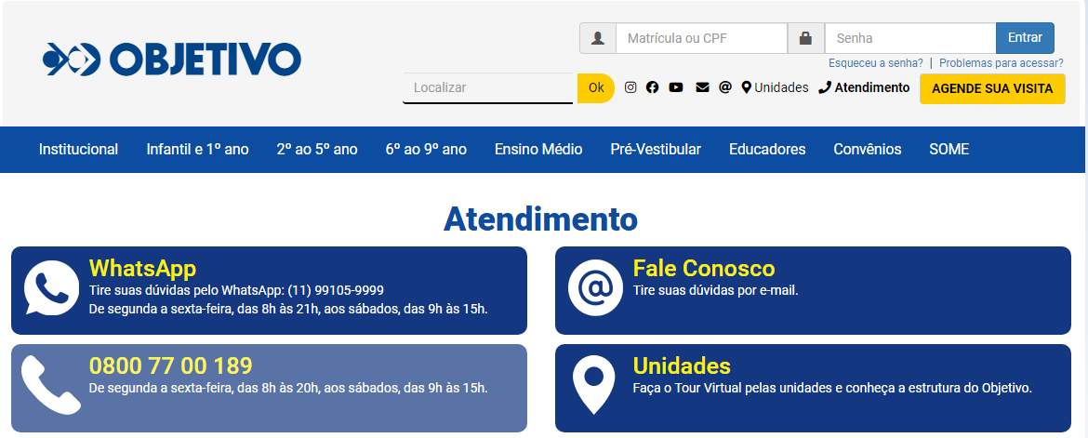
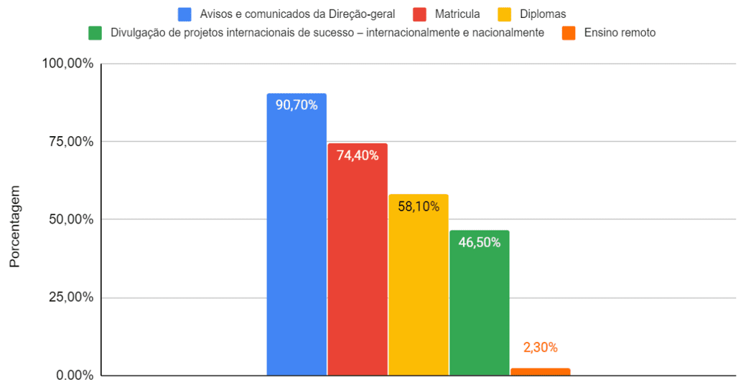
Mercado
Ensino básico/fundamental
Visão simplória da Ferramenta.
nosso objetivo é facilitar e automatizar o atendimento ao cliente.
Fonte:https://www.nucleodoconhecimento.com.br/comunicacao/uso-de-chatbots

Slide 3
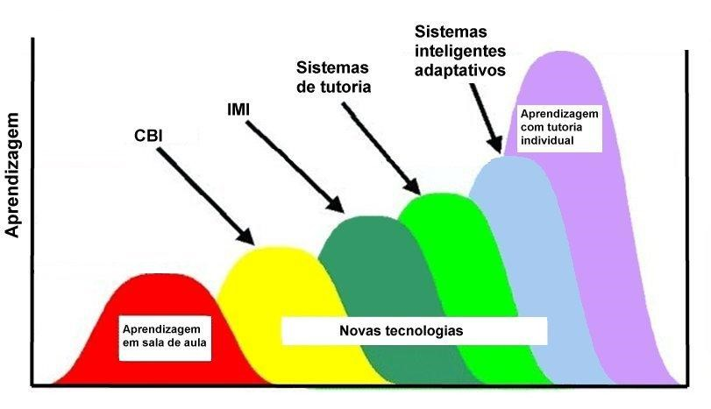
Destaques Diferenciais
Ferramenta pouco explorada.
Inserir novas Tecnologias.
Tornar a ferramenta mais inteligente e adaptável com seu uso.
Fonte: Adaptado de Metaari Learning Technology Research Taxonomy

Slide 4
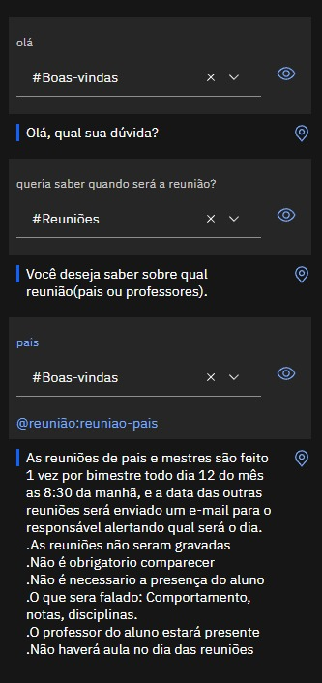
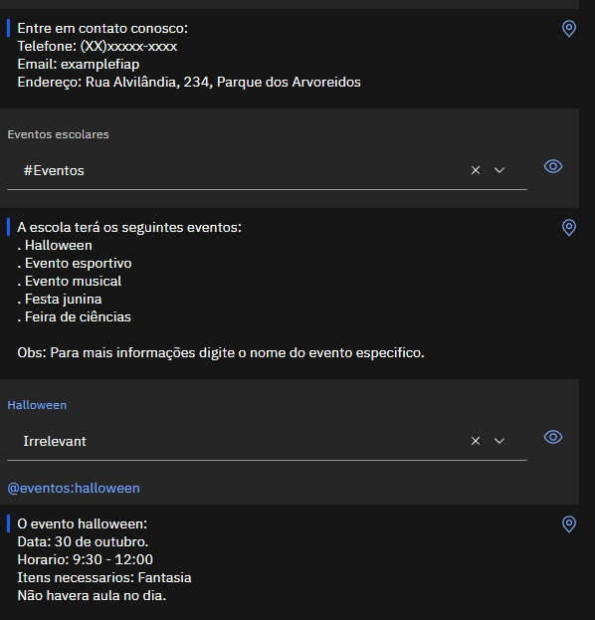
trouxemos uma solução para melhorar a comunicação entre a instituição de ensino e responsáveis dos alunos
Através do uso da tecnologia de IA.
Ajudar no aprendizado do aluno

Slide 5
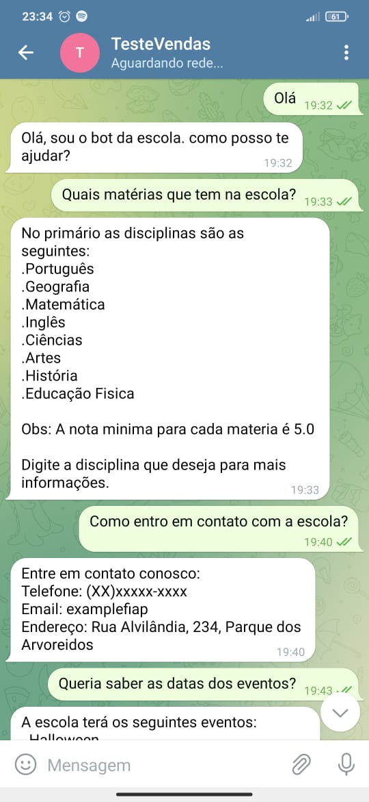
Aprimorando a Responsividade da IA/Chabot através do telegram
Diferenciais
Utilizaremos o bot de nossa marca para atender os clientes.
24/7
Manter o bot atualizado com o histórico do aluno.

Slide 6
proposta Já possuímos um bot testado e avaliado por um grupo reduzido de pessoas

